Slide 2
Khởi động

Slide 3
“AI NHANH HƠN”
Tìm các từ hoặc cụm từ mô tả đặc điểm nổi bật của tuổi ấu thơ

Slide 4
kết luận
Từ lúc mới sinh đến 9 tuổi
Chiều cao và cân nặng tăng nhanh
Cơ thể non yếu
Thích khám phá
Làm quen với bạn mới

Slide 5
KHÁM PHÁ

Slide 6
Hoạt động 1:
Tìm hiểu về tuổi vị thành niên

Slide 7
THẢO LUẬN NHÓM

Slide 8
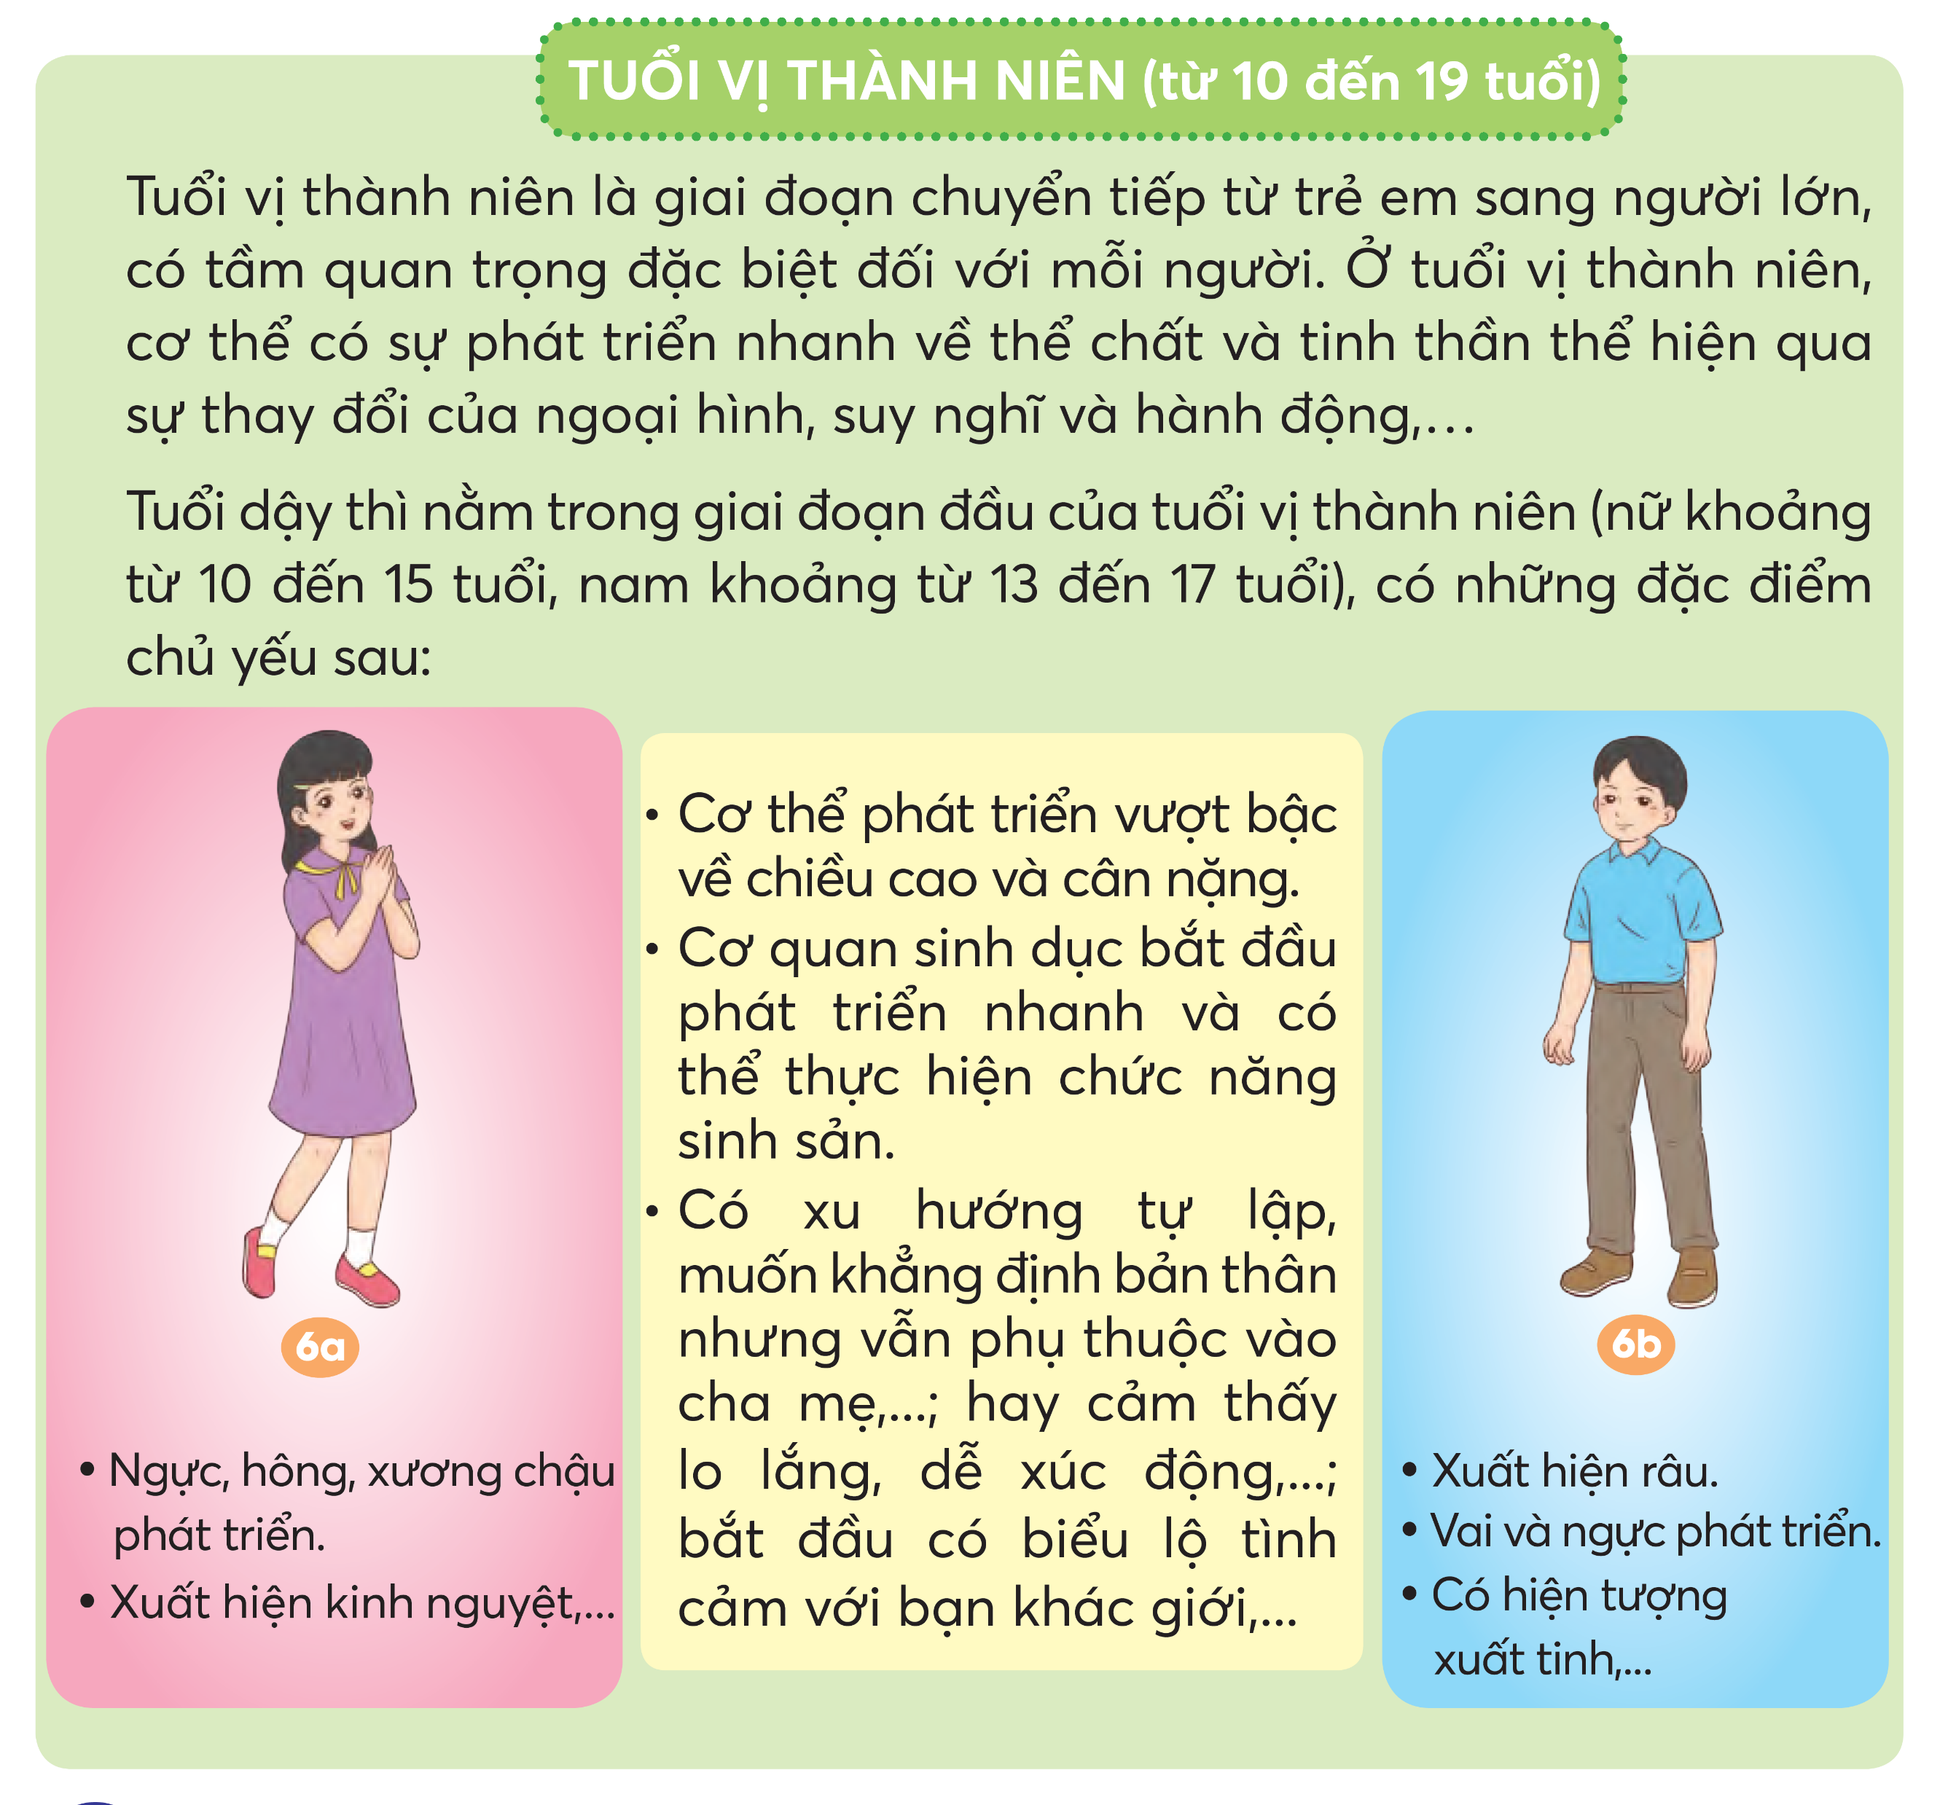
nhiệm vụ
Quan sát hình, đọc thông tin dưới đây và cho biết:
■ Những đặc điểm nổi bật của tuổi vị thành niên.
■ Tuổi dậy thì ở giai đoạn nào của tuổi vị thành niên.
■ Đặc điểm của nam và nữ ở tuổi dậy thì.

Slide 10
KẾT LUẬN
Những đặc điểm nổi bật của tuổi vị thành niên:
Là giai đoạn chuyển tiếp từ trẻ em sang người lớn, cơ thể có sự phát triển nhanh về thể chất và tinh thần thể hiện qua sự thay đổi của ngoại hình, suy nghĩ và hành động,…

Slide 11
KẾT LUẬN
Tuổi dậy thì nằm trong giai đoạn đầu của tuổi vị thành niên (nữ khoảng từ 10 đến 15 tuổi, nam khoảng từ 13 đến 17 tuổi).

Slide 12
Đặc điểm của nam và nữ ở tuổi dậy thì.

Slide 13
Viết hoặc vẽ sơ đồ tư duy về những đặc điểm nổi bật của tuổi vị thành niên theo sự sáng tạo của bản thân

Slide 14
GỢI Ý:

Slide 15
CÙNG CHIA SẺ

Slide 16
KẾT LUẬN
Theo Tổ chức Y tế Thế giới, tuổi vị thành niên từ 10 đến 19 tuổi. Tuổi dậy thì nằm trong giai đoạn đầu của tuổi vị thành niên: nữ khoảng từ 10 đến 15 tuổi, nam khoảng từ 13 đến 17 tuổi.

Slide 17
Hoạt động 2:
Cùng thảo luận

Slide 18
Thảo luận nhóm nhỏ

Slide 19
NHIỆM VỤ:
■ Nói về những đặc điểm khác biệt giữa tuổi ấu thơ và tuổi vị thành niên.
■ Chia sẻ với bạn những thay đổi của em hiện nay so với tuổi ấu thơ về:
• Chiều cao, cân nặng,...
• Hình dáng, khuôn mặt,...
• Cảm xúc, tình cảm,...

Slide 20
Hoàn thành bảng như gợi ý dưới đây để phân biệt những đặc điểm khác biệt giữa tuổi ấu thơ và tuổi vị thành niên.
STT | Giai đoạn | Đặc điểm nổi bật
1 | Tuổi ấu thơ
2 | Tuổi vị thành niên

Slide 22
STT | Giai đoạn | Đặc điểm nổi bật
1 | Tuổi ấu thơ
Tuổi ấu thơ (từ lúc mới sinh đến 9 tuổi):
•Giai đoạn từ lúc mới sinh đến dưới 3 tuổi: Khi mới sinh, cơ thể trẻ còn non yếu, chức năng của các cơ quan chưa hoàn chỉnh nên cần sự chăm sóc, nuôi dưỡng đặc biệt của bố mẹ. Trẻ bắt đầu học hỏi nhiều kĩ năng như giao tiếp, vận động, thể hiện cảm xúc,...
•Từ 3 đến dưới 6 tuổi: Chiều cao và cân nặng của trẻ tăng nhanh, ngôn ngữ phát triển, thích khám phá xung quanh,...; biết làm quen với bạn mới, thể hiện sở thích,...
•Từ 6 đến 9 tuổi: Chiều cao và cân nặng của trẻ tiếp tục tăng. Hoạt động học tập, trí nhớ và suy nghĩ ngày càng phát triển; biết thể hiện quan điểm của bản thân, tham gia hoạt động nhóm,...

Slide 23
STT | Giai đoạn | Đặc điểm nổi bật
2 | Tuổi vị thành niên
Tuổi vị thành niên là giai đoạn chuyển tiếp từ trẻ em sang người lớn, có tầm quan trọng đặc biệt đối với mỗi người. Ở tuổi vị thành niên, cơ thể có sự phát triển nhanh về thể chất và tinh thần thể hiện qua sự thay đổi của ngoại hình, suy nghĩ và hành động,…

Slide 24
VẬN DỤNG

Slide 25
Bao nhiêu tuổi thì được gọi
là tuổi vị thành niên ?
Từ 3 đến
6 tuổi
Từ 6 đến
19 tuổi
Từ 10 đến
19 tuổi
Từ 12 đến
18 tuổi
Notes:
GV CLICK CHUỘT VÀO KHUNG ĐÁP ÁN → XUẤT HIỆN KẾT QUẢ ĐÚNG/SAI

Slide 26
Tuổi nào nằm trong giai đoạn đầu của tuổi vị thành niên ?
Tuổi trưởng thành
Tuổi dậy thì
Tuổi thơ ấu
Tuổi già
Notes:
GV CLICK CHUỘT VÀO KHUNG ĐÁP ÁN → XUẤT HIỆN KẾT QUẢ ĐÚNG/SAI

Slide 27
Tuổi dậy thì ở Nữ là bao nhiêu?
Từ 8 đến
15 tuổi
Từ 10 đến
18 tuổi
Từ 10 đến
19 tuổi
Từ 10 đến
15 tuổi
Notes:
GV CLICK CHUỘT VÀO KHUNG ĐÁP ÁN → XUẤT HIỆN KẾT QUẢ ĐÚNG/SAI

Slide 28
Tuổi dậy thì ở Nam là bao nhiêu?
Từ 15 đến
17 tuổi
Từ 13 đến
19 tuổi
Từ 13 đến
17 tuổi
Từ 1O đến
18 tuổi
Notes:
GV CLICK CHUỘT VÀO KHUNG ĐÁP ÁN → XUẤT HIỆN KẾT QUẢ ĐÚNG/SAI

Slide 29
Tạm biệt!

